Slide 1
Introducción a la programación competitiva
Salvador Orozco Villalever
ITESM Campus Puebla

Slide 2
Sesión 3: Problemas tipo greedy, recursión y programación dinámica

Slide 3
Sesión 3 - Temario
Problemas tipo greedy
Concepto
Recursión
Definición
Ejemplo de problema de Project Euler
Programación dinámica
Definición
Uso típico
Usos típicos
Problema clásico: cálculo de la sucesión de Fibonacci
Características de los problemas de DP
Ejemplo de DP bottom up
Ejemplo de DP top down
Subproblemas que se traslapan
Subestructuras óptimas
Cuándo pensar en greedy
Ejemplos

Slide 4

Inscripciones a la eliminatoria del ACM ICPC 2019
Escríbanle al Dr. Daniel Pérez Rojas con el nombre de su equipo y los nombres de los tres integrantes.
danperez@tec.mx

Slide 5
Google Code Jam 2019
Teaser video: https://www.youtube.com/watch?v=j2e30If_DXI
Registro en https://goo.gl/Uc7oRQ

Slide 6
Problemas tipo greedy
./Main path/to/input/file.txt

Slide 7
Concepto
El paradigma de algoritmos de tipo greedy (o voraces) se basa en la construcción de una solución considerando en cada momento el paso que obvio aporta el mayor beneficio.
Se trata de problemas en los que el óptimo local te lleva a la solución global.
Muchos de los problemas greedy tienen que ver con ordenamientos, maximización y minimización.

Slide 8

¿Cuándo pensar de forma greedy?
Cuando el óptimo local te lleve a la solución global.

Slide 9
Ejemplo clásico: compra de productos iguales entre dos proveedores.
Dada una lista de K productos, una lista de precios de esos K productos de un proveedor A y una lista de precios de los mismos K productos de un proveedor B, ¿qué estrategia seguiría para comprar todos los productos requeridos minimizando el costo total de la compra?

Slide 10
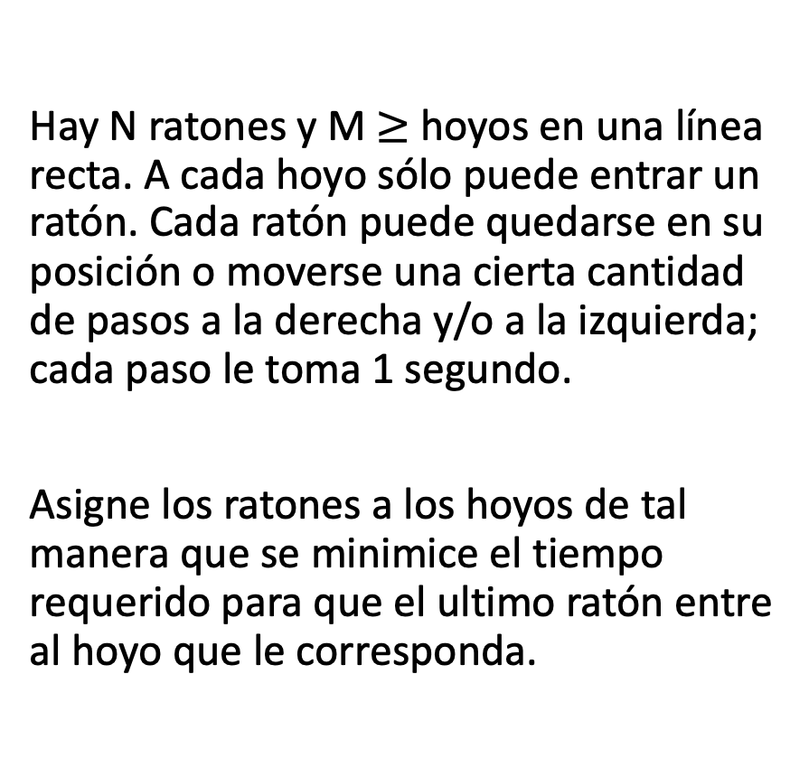
Ejemplo clásico: ratones y hoyos
Hay N ratones y M $≥$ hoyos en una línea recta. A cada hoyo sólo puede entrar un ratón. Cada ratón puede quedarse en su posición o moverse una cierta cantidad de pasos a la derecha y/o a la izquierda; cada paso le toma 1 segundo.
Asigne los ratones a los hoyos de tal manera que se minimice el tiempo requerido para que el ultimo ratón entre al hoyo que le corresponda.

Slide 11
Recursión

Slide 12
Concepto
Para entender qué es la recursión, primero debemos entender qué es la recursión.
En algún índice de un libro divertido:
18) Funciones Recursivas. Vea el punto 19.
19) Recursivas, Funciones. Vea el punto 18.

Slide 13
¿Qué es la recursión?
Es una herramienta de programación.
Es una manera simple y poderosa de abordar muchos problemas.
Características:
Contiene un conjunto de casos base que rompen la recursión.
Ejecuta una tarea varias veces, pero modificando parámetros (usualmente haciendo que decrezcan) para llegar eventualmente a algún caso base.

Slide 14
¿Por qué usar recursión?
En muchos casos, las soluciones recursivas son mucho más cortas y simples de implementar.
Con estructuras jerárquicas, de redes o grafos es natural pensar en recursión.
En algunas situaciones, es fácil escribir algoritmos de búsqueda completa usando recursión.

Slide 15
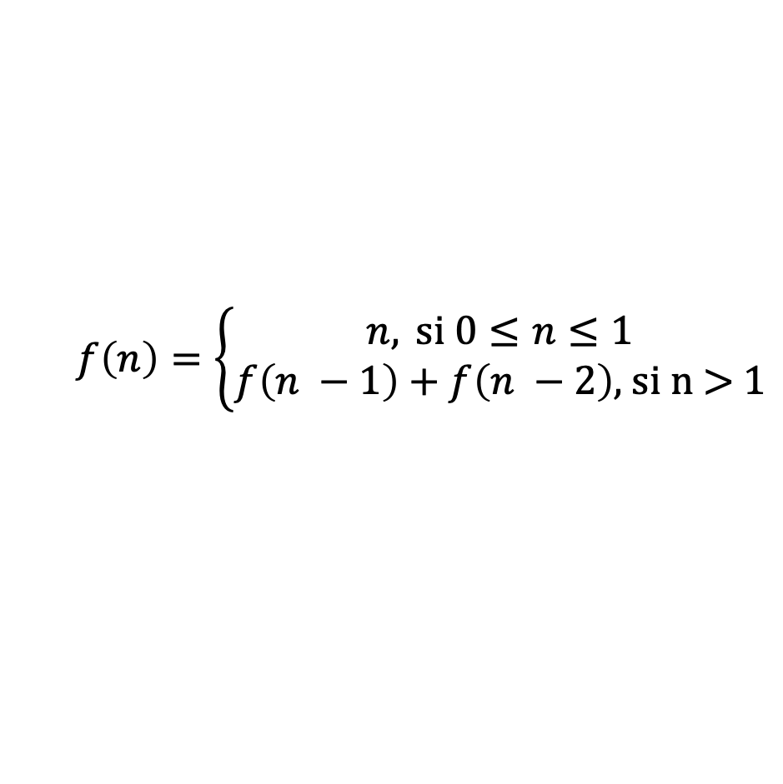
Ejemplo clásico: Sucesión de Fibonacci
$$f\left(n\right)=\left\{\begin{aligned}n, \text{si}\text{ 0}≤n≤1 \\ f\left(n −1\right)+f\left(n −2\right)\text{, }\text{si} \text{n}\text{ > 1}\end{aligned}\right.$$

Slide 16

Ejemplo clásico: Sucesión de Fibonacci
n | f(n)
0 | 0
1 | 1
2 | 1
3 | 2
5 | 3
10 | 55
100 | 354224848179261915075
1000 | ~ 4.3466 × 10^208

Slide 17
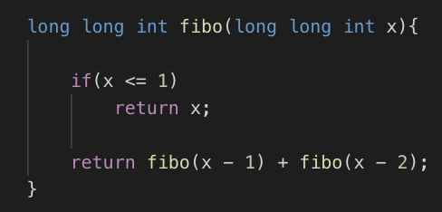
Ejemplo clásico: Sucesión de Fibonacci
¿Qué cota superior asintótica tiene la complejidad temporal del cálculo de la sucesión de Fibonacci con la siguiente función recursiva?

Slide 18

Ejemplo clásico: Sucesión de Fibonacci
¿Qué cota superior asintótica tiene la complejidad temporal del cálculo de la sucesión de Fibonacci con la siguiente función recursiva?
$$O(2^{n})$$
(¿Por qué? ¿Por qué no es esta la cota ajustada asintótica?)

Slide 19
Ejemplo clásico: Sucesión de Fibonacci
Fuente: https://www.ideserve.co.in/learn/time-and-space-complexity-of-recursive-algorithms

Slide 20
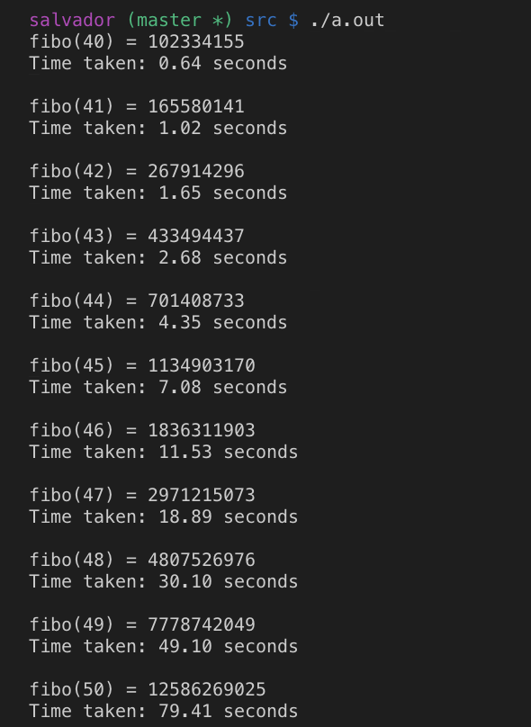
El costo de la recursion: ejemplo con Fibonacci exponencial

Slide 21
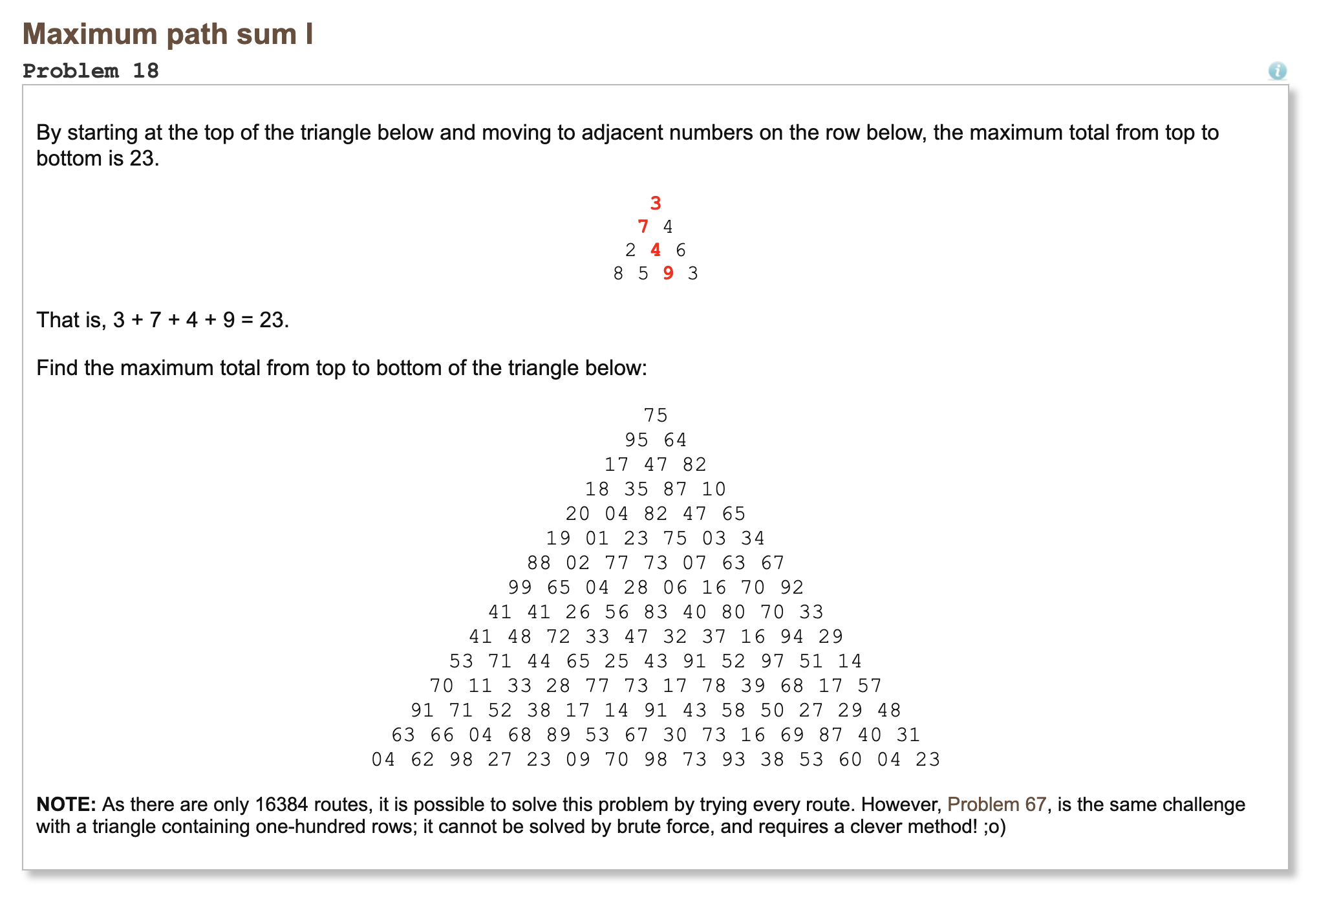
Ejemplo de problema que podría resolverse con recursión
“Maximum path sum I”, Problema #18 en projecteuler.net

Slide 22
Programación dinámica

Slide 23
¿Qué es la programación dinámica (DP)?
Es una optimización sobre la recursión simple.
Idea clave: Si ya calculé algo, no debería volver a calcularlo. Mejor, guardaré el resultado por si llegara a necesitarlo después.

Slide 24
¿Por qué usar programación dinámica (DP)?
En muchos casos, nos permite pasar de algoritmos con complejidades temporales exponenciales a algoritmos con complejidades temporales polinomiales (lineales, cuadráticas, cúbicas, etc.).
Para muchos problemas de competencias, usar programación dinámica es la única manera de hacer que los problemas pasen en el tiempo límite o que simplemente acaben en este siglo (literalmente).
Muchos problemas de optimización (minimizar o maximizar algo) y de conteo se resuelven con DP.

Slide 25

Propiedades de problemas a resolverse con DP
Subproblemas que se traslapan
Subestructuras óptimas

Slide 26
Propeidad de los problemas de DP: Subproblemas que se traslapan
DP combina soluciones a subproblemas, pues muchas veces éstas se necesitan una y otra vez. Después de que se calcule un subresultado, la idea es que éste se guarde por si en un futuro fuera requerido de nuevo.
Hay problemas que no tienen esta propiedad de subproblemas que se traslapan. Por ejemplo, la búsqueda binaria.

Slide 27
Propiedad de los problemas de DP: Subestructuras óptimas
Un problema tiene la propiedad de subestructura óptima si la solución óptima del problema puede obtenerse usando soluciones óptimas de sus subproblemas.
Por ejemplo, el problema del camino más corto tiene la siguiente subestructura óptima:
Si un nodo X está en el camino más corto de un nodo U a un nodo V, entonces el camino más corto de U a V es la combinación de los caminos más cortos de U a X y de X a V.

Slide 28
Pasos para resolver un problema con DP
Identificarlo como problema de DP
Elegir la expression que identifique a cada estado (subproblema) considerando la menor cantidad de parámetros necesarios
Formular la recurrencia
Hacer tabulación (cómputo bottom up) o memoización (cómputo top down).

Slide 29
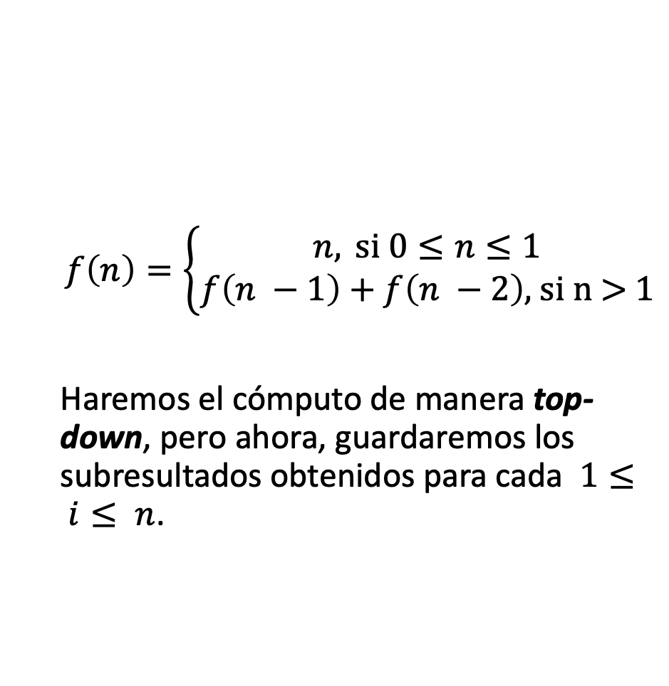
Ejemplo clásico: Sucesión de Fibonacci (¡mejorado!)
$$f\left(n\right)=\left\{\begin{aligned}n, \text{si}\text{ 0}≤n≤1 \\ f\left(n −1\right)+f\left(n −2\right)\text{, }\text{si} \text{n}\text{ > 1}\end{aligned}\right.$$
Haremos el cómputo de manera top-down, pero ahora, guardaremos los subresultados obtenidos para cada $1≤ i≤ n$.

Slide 30
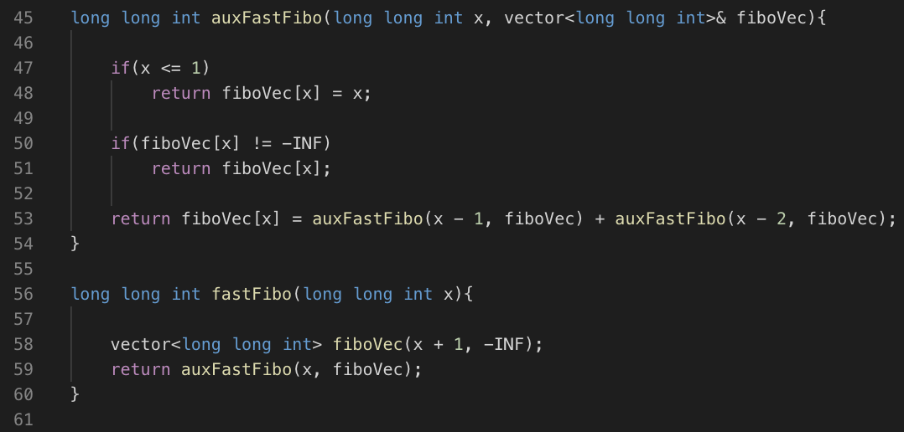
Cálculo de la sucesión de Fibonacci usando memoización (top down)
Nota: usando el & se pasa por referencia (¿por qué?) un vector para la memoización.

Slide 31
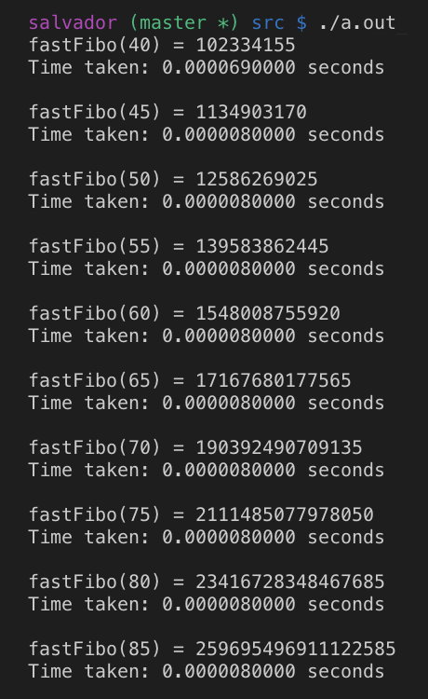
La maravilla de la programación dinámica: ejemplo con Fibonacci lineal

Slide 32
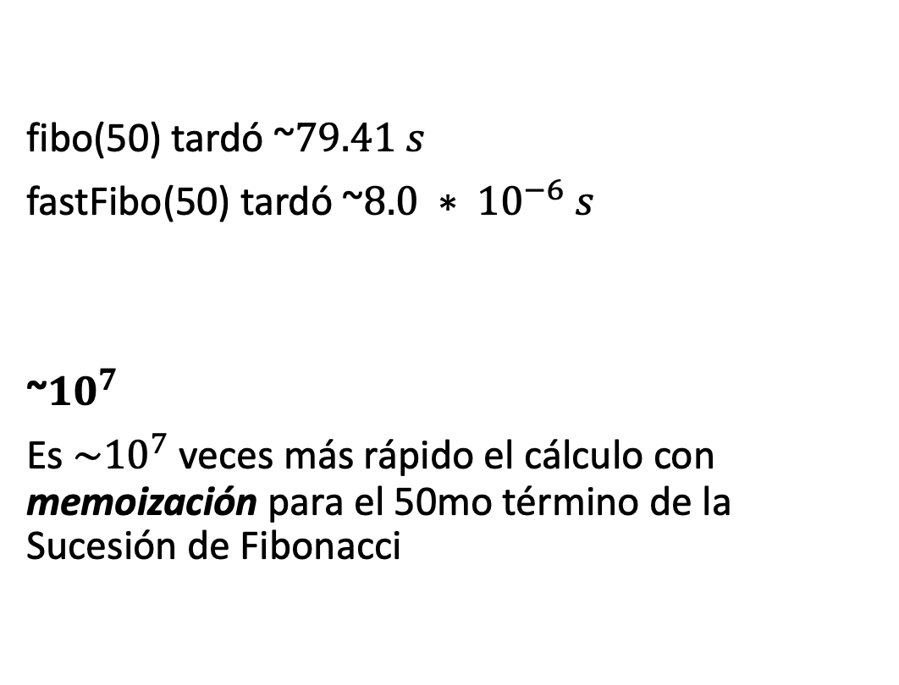
Comparando fibo(x) y fastFibo(x)
fibo(50) tardó ~$79.41 s$
fastFibo(50) tardó ~$8.0 ∗ {10}^{−6} s$
~$10^{7}$
Es $\sim {10}^{7}$veces más rápido el cálculo con memoización para el 50mo término de la Sucesión de Fibonacci

Slide 33
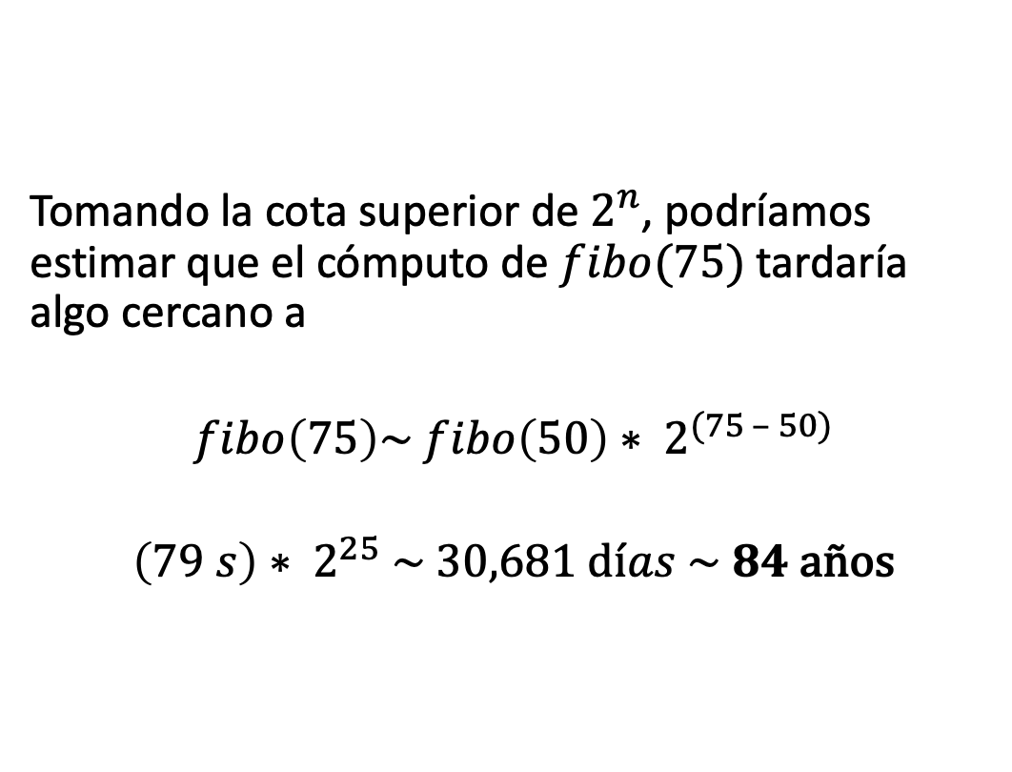
¿Y fibo(75)?
Tomando la cota superior de $2^{n}$, podríamos estimar que el cómputo de $fibo(75)$tardaría algo cercano a
$$fibo\left(75\right)\sim fibo\left(50\right)∗ 2^{(75 – 50)}$$
$$\left(79 s\right)∗ 2^{25} \sim 30,681 \text{d}ías \sim 84 \text{a}\text{ñ}\text{os}$$

Slide 34
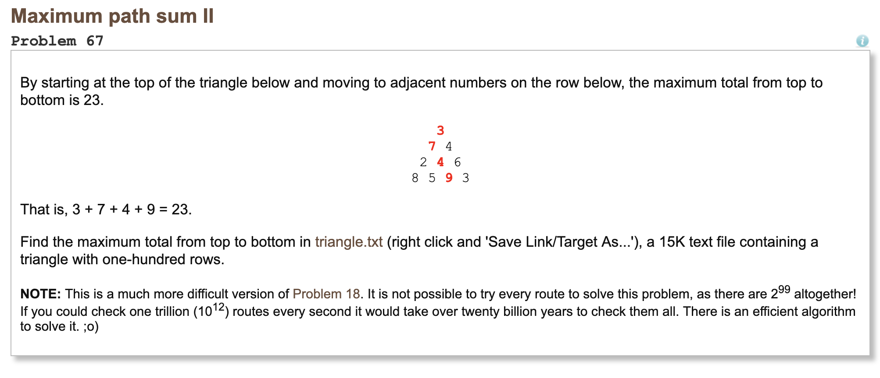
Ejemplo de problema de DP con enfoque top down
“Maximum path sum II”, Problema #67 en projecteuler.net

Slide 35
Ejemplo de problema de DP con enfoque bottom up
Dada la siguiente cuadrícula, hallar el camino que inicie en el cuadro superior izquierdo y termine en el cuadro inferior derecho tal que la suma de los cuadros que visite sea mínima. A partir de cada cuadro, sólo es posible moverse hacia el cuadro vecino de la derecha (si lo hubiera) o hacia el cuadro vecino de abajo (si lo hubiera).
1 | 7 | 9 | 2
8 | 6 | 3 | 2
1 | 6 | 7 | 8
2 | 9 | 8 | 2

Slide 36
Concurso #3 en VJudge
??????????

